Slide 1
Графы – 1. Введение.
Шовкопляс Григорий
Введение в алгоритмы и структуры данных

Slide 2

Что такое графы

Slide 3
Графы
Граф: G = <V, E>
V ─ множество вершин
E ─ множество ребер
Полезные определения:
Путь
Реберно/вершинно простой путь
Цикл
Степень вершины

Slide 4
Какие бывают графы
Ориентированные и неориентированные
Связные и нет
Ациклические и нет
Взвешенные и нет
Деревья/леса
Полные графы
Двудольные графы
Планарные
Эйлеровы/Гамильтоновы

Slide 5
Как хранить графы
Матрица смежности
Список ребер
Списки смежности

Slide 6
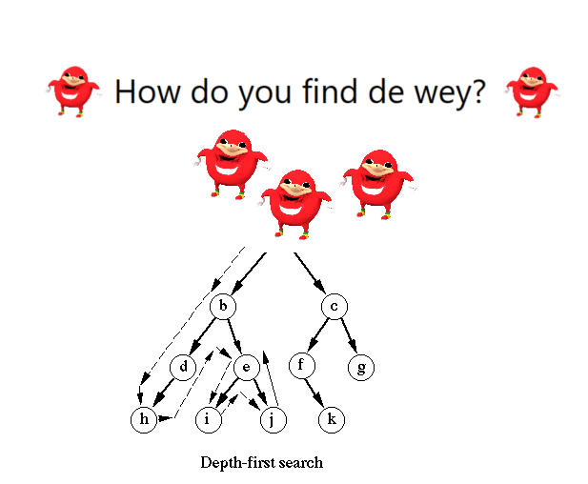
Обход в глубину (DFS)

Slide 7
Обход в глубину
Рекурсивный алгоритм
Для каждой вершины смотрим все смежные
Если находим непосещенную, запускаемся из нее
В процессе будем получать ребра трех типов:
Ребро дерева
Прямое
Обратное
Перекрестное

Slide 8
Обход в глубину
dfs(v, used)
used[v] = true
for (v, u) in E
if not used[u]
dfs(u, used)
for v in V
if not used[v]
dfs(v, used)
Что получаем из коробки?
А как тогда обойти весь граф?
Сколько работает?
O(|V| + |E|)

Slide 9
Базовые применения обхода в глубину
Поиск компонент связности
Поиск цикла (проверка ацикличности)
Топологическая сортировка
Проверка двудольности
…

Slide 10
Поиск компонент связности
dfs(v, color, cur)
color[v] = cur
for (v, u) in E
if color[u] == DEFAULT_COLOR
dfs(u, color, cur)
cnt = 0
for v in V
if color[v] == DEFAULT_COLOR
cnt++
dfs(v, color, cnt)
Давайте будем при каждом рекурсивном запуске по-разному отмечать вершины

Slide 11
Поиск цикла
Рассмотрим случай ориентированного графа (он сложнее)
Лемма о белых-серых-черных вершинах
Белая ─ не посещенная
Серая ─ посещенная где-то выше в рекурсии
Черная ─ посещенная, из которой вышли
Цикл есть пришли из серой вершины в серую
Почему из серой в черную не цикл?
Что делаем в неориентированном?

Slide 12
Поиск цикла
dfs(v, color)
color[v] = 1
for (v, u) in E
if color[u] == 0
dfs(u, color)
if color[u] == 1
Нашли цикл
color[v] = 2
for v in V
if color[v] == 0
dfs(v, color)
Три цвета
Если цвет u серый, нашли цикл
Как восстановить цикл?

Slide 13
Топологическая сортировка
Порядок вершин, в котором нет ребер «справа-налево»
Если есть цикл, нет топологической сортировки
Два способа
Времена выхода
Понятно, что происходит, сложнее писать
Второй
Непонятно, что происходит, очень просто писать

Slide 14
Топологическая сортировка
dfs(v, used, tout)
used[v] = true
for (v, u) in E
if not used[v]
dfs(u, used, tout)
tout[v] = T++
T = 0
for v in V
if not used[v]
dfs(v, used, tout)
V.sort(by_tout_decrease)
Пусть гарантируют, что граф ациклический
Способ через подсчет времен выхода
Почему это работает?

Slide 15
Топологическая сортировка
dfs(v, used, ans)
used[v] = true
for (v, u) in E
if not used[v]
dfs(u, used, ans)
ans.push_back(v)
for v in V
if not used[v]
dfs(v, used, ans)
ans.reverse()
Пусть гарантируют, что граф ациклический
Способ «второй»
А это то почему работает?

Slide 16
Проверка графа на двудольность
Опять цвета
Если знаем в какой доле v, однозначно понимаем в какой доле u
Запускаем обход в глубину
Красим
Проверяем корректность

Slide 17

Конденсация графа

Slide 18
Конденсация графа
В неориентированном графе про связность все понятно
Что в ориентированном?
Слабая связность
Сильная связность
Компонента сильной связности: наибольшее по включению подмножество вершин, что для любой пары (u, v) из этого множества из u достижима v и наоборот

Slide 19
Конденсация графа
Конденсация графа: граф, в котором каждая вершина соответствует компоненте сильной связности исходного графа, а ребра есть тогда и только тогда, когда в исходном графе были ребра между вершинами соответствующих компонент
Конденсация ─ ациклический граф
Выделить компоненты сильной связности «почти равносильно» нахождению конденсации

Slide 20
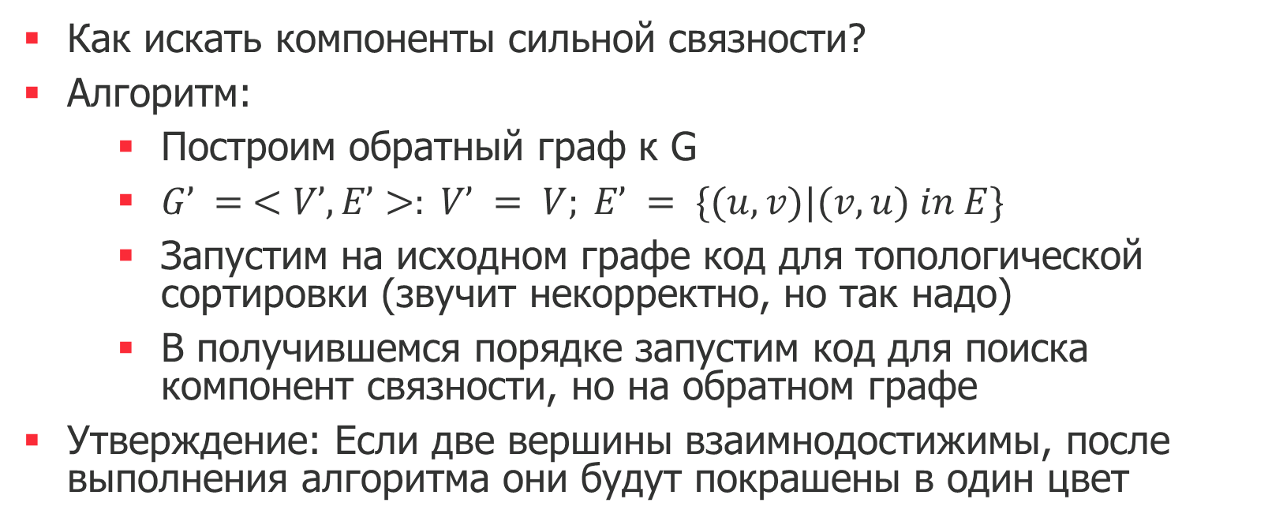
Конденсация графа
Как искать компоненты сильной связности?
Алгоритм:
Построим обратный граф к G
$G’ = <V’, E’>: V’ = V; E’ = \{(u, v)|(v, u) in E\}$
Запустим на исходном графе код для топологической сортировки (звучит некорректно, но так надо)
В получившемся порядке запустим код для поиска компонент связности, но на обратном графе
Утверждение: Если две вершины взаимнодостижимы, после выполнения алгоритма они будут покрашены в один цвет

Slide 21
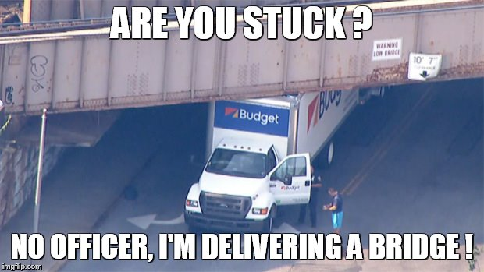
Мосты

Slide 22
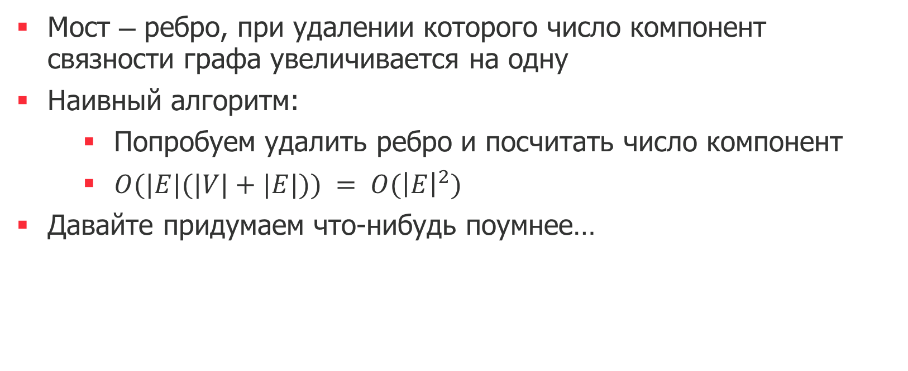
Мосты
Мост ─ ребро, при удалении которого число компонент связности графа увеличивается на одну
Наивный алгоритм:
Попробуем удалить ребро и посчитать число компонент
$O(|E|(|V|+|E|)) = O({\left|E\right|}^{2})$
Давайте придумаем что-нибудь поумнее…

Slide 23
Мосты
Пусть T ─ дерево обхода в глубину исходного графа
Ребро (u, v) ─ мост тогда и только тогда, когда:
(u, v) есть в T
Из вершины v или любого ее потомка нет обратного ребра в u или предка u

Slide 24
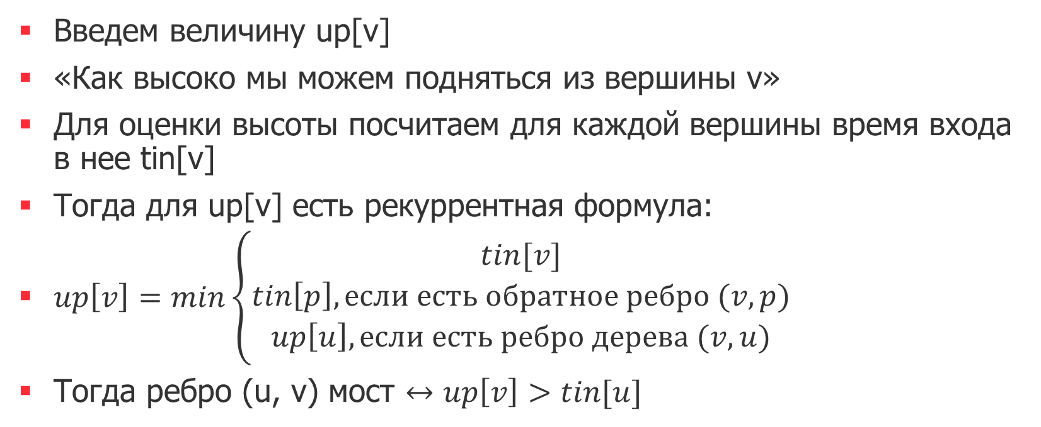
Мосты
Введем величину up[v]
«Как высоко мы можем подняться из вершины v»
Для оценки высоты посчитаем для каждой вершины время входа в нее tin[v]
Тогда для up[v] есть рекуррентная формула:
$up\left[v\right]=min\left\{\begin{aligned}tin[v] \\ tin\left[p\right], если есть обратное ребро (v,p) \\ up\left[u\right], если есть ребро дерева (v, u)\end{aligned}\right.$
Тогда ребро (u, v) мост $↔up\left[v\right]>tin[u]$

Slide 25

Точки сочленения

Slide 26
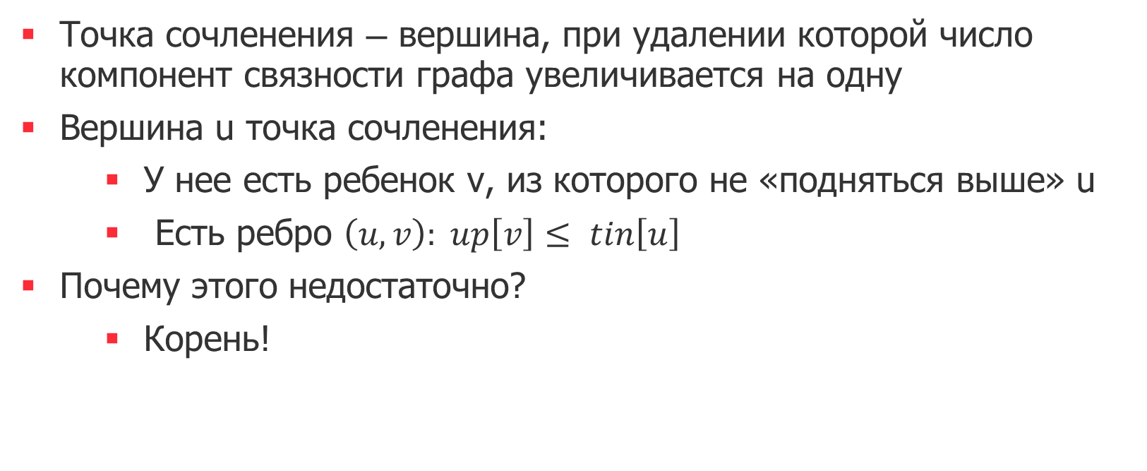
Точки сочленения
Точка сочленения ─ вершина, при удалении которой число компонент связности графа увеличивается на одну
Вершина u точка сочленения:
У нее есть ребенок v, из которого не «подняться выше» u
Есть ребро $\left(u, v\right): up\left[v\right]≤ tin\left[u\right]$
Почему этого недостаточно?
Корень!

Slide 27
Все!

